Slide 1


Les avancées de la Protection Sociale en RDC: RETRAITE GIBS Décembre 2024
Ministère de la Santé Publique, Hygiène et Prévoyance Sociale

Slide 2
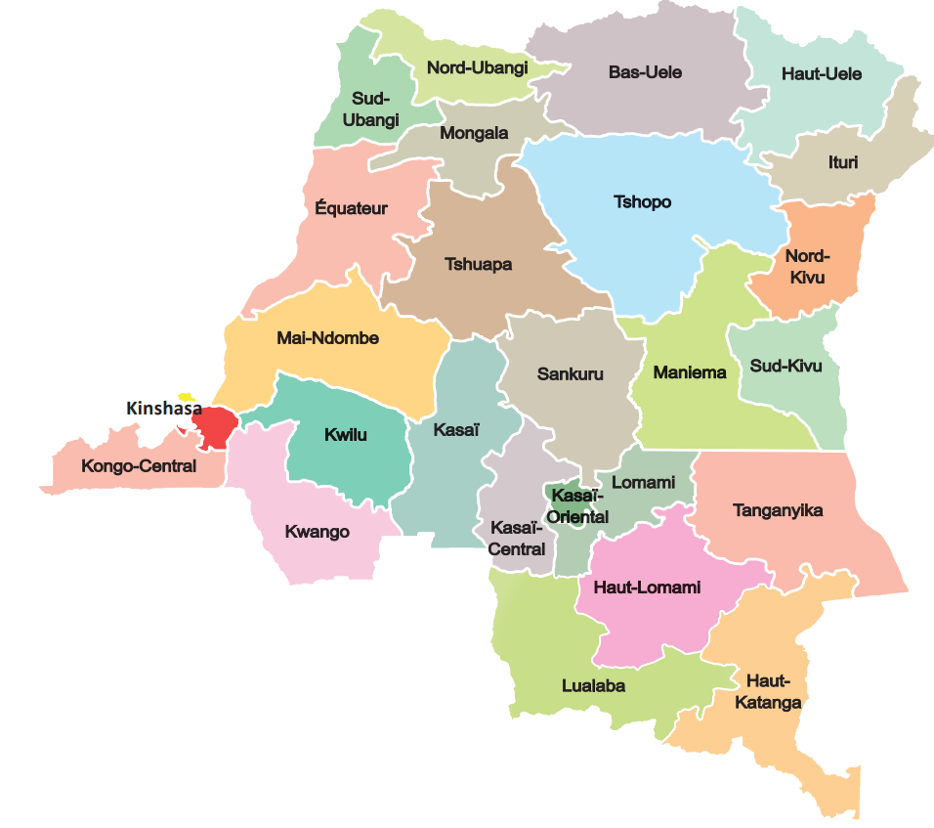
1.1 REPUBLIQUE DEMOCRATIQUE DU CONGO. Le contexte : Profil santé du pays (indicateurs nationaux clés)
Indicateur
ODD
VALEUR
DEFINITION/Source
PIB par habitant (US$ courants)
2 290,4
Données sur les comptes nationaux de la Banque Mondiale
Espérance de vie à la naissance
60,7
Annuaire Statistique RDC 2020,INS, Mars 2021
% de travailleurs dans l'emploi informel
71
Annuaire Statistique RDC 2020,INS, Mars 2021
par rapport à l'emploi total
Menages pratiquant l'agriculture
64
INS-EQUIBBRDC
Indice de couverture des services de santé
3.8.1
42,9
Proportion d'accouchements assistés par
3.1.2
85,2
un personnel de santé qualifié
Rapport MIC6-Palu 2018, RDC 2019
Taux de mortalité maternelle (
pour
3.1.1
693
100.000 naissances vivantes)
Données-titres tirées de la data bank de la banque mondiale
Quotient de mortalité des enfants de
70 pour 1000
Probabilité de décéder entre la naissance et le cinquième
moins de cinq ans (infanto-juvénile)
3.2.1
anniversaire
Quotient de mortalité néonatale
3.2.2
14 pour 1000
Probabilité de décéder dans le premier mois de vie
Taux de fécondité des adolescentes
3.7.2
109
Taux de fécondité par âge des femmes de 15-19 ans
3.7.1 &
Pourcentage de femmes d’âge reproductif (15-49 ans) qui ont
Besoins satisfaits en planification
3.8.1
30,9
leurs besoins satisfaits en planification familiale avec des
familiale
méthodes moderne
Pourcentage d’enfants de 12-23 mois ayant reçu toutes les
Couverture vaccinale complète
3.b.1
35
vaccinations recommandées par le calendrier national de
vaccination à tout moment avant l’enquête
% de la population totale affiliée à un
régime public de protection sociale de la
4,30%
MICS 2017-2019
santé (personnes protégées)
Dépenses publiques de santé en % des
8,52%
Rapport sur les comptes de la santé 2020
dépenses publiques totales
Dépenses courantes de soins de santé
43,19%
Rapport sur les comptes de la santé 2020
primaires en % du DCS

Slide 3
ACTIONS ET REFORMES PRIORITAIRES SUSCEPTIBLES D’ACCERER LES PROGRES VERS L’ETTENTE DES OBJECTIFS DE DEVELOPPEMENT DURABLE

Slide 4
1.3 Une vision portée et impulsée par l’Autorité Suprême de la RDC constitue une grande opportunité:
CONTEXTE
Le Programme d’Actions du Gouvernement est essentiellement la matérialisation de la vision politique du Président de la République qui découle de son programme électoral 2024-2028 « Allons-y » Unité, Sécurité, Prospérité.
le Programme d’actions du gouvernement 2024-2028, dans son Pilier IV. Garantir l’accès aux services de base, au Point IV.2. Accès à l’éducation et aux soins de santé, sur son Axe Stratégique 4.2.2. porte sur la Garantie de l’accès aux soins de santé de qualité pour tous, avec comme Objectif 4.2.2.1. Augmenter l’espérance de vie du Congolais.
Pour atteindre ces objectifs, les actions suivantes sont formellement prévues :
Mettre en œuvre l’assurance maladie de certaines catégories de la population (enseignants, militaires, policiers, retraités, invalides de guerre et de la police) pour garantir l’effectivité de l’accès aux soins et étendre la CSU ;
Etendre le subventionnement total des soins de la femme enceinte, la mère et du nouveau-né aux bénéficiaires de toutes les provinces.

Slide 5
1.3 Une vision portée et impulsée par l’Autorité Suprême de la RDC constitue une grande opportunité:
CONTEXTE
Le subventionnement total des soins de la femme enceinte, de la mère et du nouveau-né (qui est une composante du régime d’Assistance médicale de l’Etat) a démarré depuis le 5 septembre 2023 à Kinshasa, au courant du mois d’août 204 au Kongo Central et en cours de démarrage (décembre 2024) au Kasaï Oriental, le démarrage de l’assurance maladie obligatoire est en attente de la signature des mesures d’application.
Le PAO 2025 du FSS fait partie d’un cadre programmatique plus large englobant un cadre de planification stratégique comprenant le PAG 2024-2028, le PSN-CSU 2021-2030, le PNDS 2024-2033 et le PPTD 2021-2024.

Slide 6
V. Innovations en rapport avec l’ordonnance-Loi numéro 23/006 du 03 mars 2023 modifiant et complétant la loi n°18/035 du 13 décembre 2018 fixant les principes fondamentaux relatifs à l'organiosation de la Santé Publique.
Le six établissements de facilitation de la mise en oeuvre de la CSU sont mis en place par la Loi dans un logique de la multisectorialité;
La migration des régimes octroyés aux régimes contributifs pour les agents publics de l’Etat;
Mise en place des trois régimes d’assurance maladie:
Assurance maladie obligatoire avec quatre sous régimes:
sous régime des agents publics de l’Etat;
sous régime des travailleurs du secteur privé;
sous régime de l’élève et de l’étudiant;
sous régime des travailleurs oeuvrant dans l’économie informelle.
Subvention totale de l’Etat pour les indigents et les vulnérables:
Assurance maladie complémentaire
FSS a l’exclusivité d’offrir l’assurance maladie obligatoire portant sur le paquet de base.

Slide 7
CADRE DE PLANIFICATION STRATEGIQUE
Pour rappel, le but poursuivi par le Plan Stratégique National de la Couverture Santé Universelle est de :
Contribuer à la réduction de la pauvreté et à la relance du développement de la RDC, menées par une population en bonne santé.
L’objectif spécifique poursuivi est de :
Réduire de 40% les dépenses catastrophiques des ménages liés au paiement des soins de santé.
Cibles stratégiques pour FSS :
Prise en charge des vulnérables (Femmes enceintes, accouchées et nouveau-nés) par une assistance médicale ciblée et soutenable auxquels vont s’ajouter progressivement les indigents, les retraités non couverts, les malades mentaux et autres enfants de la rue ;
Extension progressive de la couverture du risque maladie aux acteurs de l’économie informelle, notamment le monde rural ;
Renforcement du régime d’assurance-maladie obligatoire pour les personnes exerçant dans le secteur formel (public, privé ainsi qu’aux indépendants) ;
Extension progressive de la Couverture du risque maladie pour l’élève et étudiant.
Dans le cadre des résultats du PAG 2024-2028, l’Objectif stratégiques sectoriel 1 (OSS1) est de « Promouvoir la protection financière de la population contre le risque financier lié à la maladie /assurance maladie avec un accès particulier sur le secteur informel ».

Slide 8
Hypothèses :
La stabilité politique et sociale dans l’ensemble des provinces du pays
La Volonté politique du gouvernement à cofinancer les différentes interventions ;
L’implication active de la société civile ;
L’engagement soutenu des Partenaires Techniques et Financiers.

Slide 9
CADRE DE PLANIFICATION OPERATIONNELLE 2025
Les différents chiffres proviennent de l’Annuaire statistique RDC de mars 2021 de l’Institut National de la Statistique
Pour se conformer au cadre des résultats fixés selon les instructions de la Première Ministre (voir lettre de mission), le Budget et par conséquent le PTO 2025 se déclinent en 8 résultats attendus suivants :
Le Régime d'assurance maladie obligatoire des agents publics de l'Etat est opérationnel (6 Provinces en 2025 : Kinshasa, Kongo-Central, Kasaï-Oriental, Nord-Kivu, Haut-Katanga, Lualaba) avec un total bénéficiaire : 217 580 Agents Publics ;
Le Régime d'assurance maladie obligatoire des travailleurs régis par le code du travail est opérationnel pour un total de bénéficiaires : 153 362 ;
Le Régime d'assurance maladie obligatoire scolaire et estudiantin est opérationnel (6 Provinces en 2025) avec total de bénéficiaires : 863.601 ;
L'Assurance maladie des travailleurs de l'économie informelle structurée ciblés est effective (6 Provinces en 2025) avec une cible de : 1.399.700 ;
La gratuité des accouchements et soins aux nouveau-nés est étendue dans toutes les provinces (12 Provinces en 2025) avec une population cible de : 9.506.723 ;
La prise en charge des indigents et vulnérables par assistance médicale de l’Etat au niveau central et en provinces est améliorée (6 Provinces en 2025) avec comme cibles : 891.255 ;
La capacité des médecins conseils est améliorée ;
Les capacités institutionnelles et de gouvernance du FSS sont renforcées.
Chaque résultat attendu est subdivisé en actions, chaque action en objectif et ce dernier en activités.

Slide 10
CONCLUSION EN RAPPORT AVEC LE PAO 2025 DU FSS
En gros, la mise en œuvre des interventions du Fonds de Solidarité de Santé peut être résumée en 4 points:
La Consolidation du subventionnement total de la prise en charge de la femme enceinte, de l’accouchée et du nouveau-né dans trois (3) provinces : Kinshasa, Kongo Central et Kasaï Oriental ;
L’extension progressive du subventionnement total de la prise en charge de la femme enceinte, de l’accouchée et du nouveau-né sur l’ensemble du territoire national ;
Le démarrage de l’Assurance Maladie Obligatoire dans six (6) provinces : Haut-Katanga, Kasaï Oriental, Kinshasa, Kongo central, Lualaba et Nord-Kivu ;
Plaidoyer notamment pour la finalisation des mesures d’application de l’Ordonnance-Loi numéro 23/006 du 03 mars 2023 modifiant et complétant la Loi numéro 18/035 du 13 décembre 2018 fixant les principes fondamentaux relatifs à l’organisation de la Santé Publique.
Documents de référence (Plan stratégique National ; PNDS ; PPTD et Annuaire Statistique RDC 2020 )

Slide 11
Hypothèses de projection du Budget 2025: La détermination du taux de cotisation par régime

Slide 12
Détermination du nombre des cotisants et des bénéficiaires des soins
Pour une projection réaliste des recettes nous considérons 5% de la population cible totale pour chaque régime.
Pour la projection des dépenses techniques nous considérons le nombre réel des personnes à prendre à charge par chaque cotisant dans chaque régime

Slide 13
Budget des Ressources et de Dépenses pour 2025
Budget des Ressources financières
Les recettes des cotisations totales attendues pour tous les régimes sont estimées à USD 107 990 604 équivalent à CDF 307 773 221 400 comme détaillées dans le tableau ci-après :

Slide 14
Budget des Ressources et de Dépenses pour 2025
Le tableau ci-haut indique les recettes provenant des cotisations des régimes ainsi que d’autres recettes d’exploitations attendues du Trésors Public ainsi que des placements financiers ramenant ainsi les recettes totales à USD 244 411 223 équivalent à CDF 696 571 985 245.

Slide 15
Le tableau ci-après donne la répartition des dépenses techniques prévisionnelles par régime d’assurance maladie gérée par le Fonds de Solidarité de Santé :

Slide 16
Budget des dépenses de fonctionnement 2025 :
Le budget global de fonctionnement du Fonds de Solidarité de santé prévu en 2025 est estimé à DOLLARS USD 56 622 647 équivalent à CDF 161 374 543 502. Ce budget permettra d’assurer le fonctionnement de la Direction Générale ainsi que couvrir toutes les activités d’extension et de fonctionnement des bureaux dans 12 provinces dont KINSHASA et KONGO CENTRAL déjà opérationnelles.
Comparativement aux recettes attendues sur la quotte part (7%) destinée au fonctionnement du FSS estimé à USD 33 729 961 et équivalent à CDF 96 130 389 343, il se dégage un GAP en termes de besoin de financement à hauteur de USD 22 892 686 équivalent à CDF 66 680 063 807, comme l’indique le tableau ci-après :

Slide 17
VI. Efforts de financement public de la CSU en RD CONGO.
Année 2023-2024
Que le Gouvernement a doté une enveloppe en franc congolais correspondant à 41.789.379 dollars américains pour achat d’équipements, les pré requis et pour le paiement des prestations.
De cette enveloppe, 24.000.000 de dollars étaient affectés pour payer les établissements de soins accrédités par l’Autorité de Régulation de la Couverture Santé Universelle, ARC-CSU en sigle.
Un montant de 14.417.792,16 dollars étaient utilisé pour payer pendant une année tous les établissements de soins à Kinshasa et un montant de 1.500.000 dollars a été mis à la disposition de la province du Kongo central pour couvrir un mois des accouchements.
Une ligne de crédit de 2897277,45 dollars était mise à la disposition du Fonds de Promotion de la santé sur les 24.000.000 de prestation pour garantir l’achat en médicaments.
Année 2025
Le Gouvernement a décidé d’accorder 240.000.000 de dollars pour financer l’extension du subventionnement total de prise en charge de femmes enceinte, des accouchées et des nouveau-nés sur toute l’étendue du territoire national.

Slide 18
VII. QUELQUES RESULTATS DE LA PRISE EN CHARGE GRATUITE DE LA FEMME ENCEINTE, DE L’ACCOUCHEE ET DU NOUVEAU-NE A KINSHASA ET AU KONGO CENTRAL.
Effort de rationalisation de l’offre de soins:
Accréditation des prestataires:
Au total 856 établissements de soins sont impliqués pour prendre en charge les femmes enceinte, les accouchées et les nouveau-nés à Kinshasa et au Kongo central pour 66 zones de santé sur les 516 Zones de Santé que compte la RDC.
A Kinshasa: 358 Etablissements de soins accrédités par ARC-CSU et 334 ESS disposant des conventions de collaboration avec le FSS;
Au Kongo central: 498 ESS accrédités par ARC-CSU. A ce jour, 398 disposent d’une convention avec FSS

Slide 19
VII. QUELQUES RESULTATS DE LA PRISE EN CHARGE GRATUITE DE LA FEMME ENCEINTE, DE L’ACCOUCHEE ET DU NOUVEAU-NE A KINSHASA ET AU KONGO CENTRAL.(SUITE 1)
Effort de rationalisation dans l’approvisionnement en médicaments:
Seuls les établissements retenus par ACOREP sont accrédités par ARC-CSU pour la distribution des médicaments auprès des ESS disposant d’une convention de collaboration avec le FSS.

Slide 20
VII. QUELQUES RESULTATS DE LA PRISE EN CHARGE GRATUITE DE LA FEMME ENCEINTE, DE L’ACCOUCHEE ET DU NOUVEAU-NE A KINSHASA (Suite 2).
Nombre d’accouchement :
218.877 accouchements soit 18.240 accouchements par mois;
63% d’accouchements au niveau des centres de santé
31% au niveau des HGR
6% au niveau de ESS tertiaire
8% de césarienne;
Une moyenne mensuelle de 1.081 hospitalisations en néonatologie avec un nombre de 194 décès, soit 18%.
8% de cas de mort in utero

Slide 21
VII. QUELQUES RESULTATS DE LA PRISE EN CHARGE GRATUITE DE LA FEMME ENCEINTE, DE L’ACCOUCHEE ET DU NOUVEAU-NE A KINSHASA (Suite 3).
En rapport avec la néonatologie, on observe pour le premier semestre 2024, une moyenne mensuelle de 1.081 hospitalisations en néonatologie avec 194 décès, soit 18%.
Signalons qu’on note une bonne évolution en ce qui concerne les décès intra-hospitaliers en néonatologie car de septembre 2023 à Février 2024, soit à six mois du démarrage, on avait 230 décès pour une moyenne de 1.000 hospitalisations soit un taux de mortalité de 23%.

Slide 22
VII. QUELQUES RESULTATS DE LA PRISE EN CHARGE GRATUITE DE LA FEMME ENCEINTE, DE L’ACCOUCHEE ET DU NOUVEAU-NE AU KONGO CENTRAL(Suite 4).
Après 40 jours de prise en charge au Kongo central (20 aout-30 septembre) on compte 7985 accouchements dont 1274 césariennes soit un taux de césarienne de 16%.
On compte également 20 décès maternels, 132 morts périnataux et 87 MIU.

Slide 23
QUELQUES MEILLEURS EXEMPLES DE COLLABORATION AVEC LES PTF.
Co-financement d’ENABEL pour la formation des médecins conseils : 200.000 dollars (2023-2024);
Co-financement de BIT pour le dialogue social avec les partenaires sociaux (Syndicats des travailleurs et des employeurs), l’administration central, les parlements des provinces (Kinshasa et Kongo central) et la société civile: 32.000 dollars;
Appui de l’OMS pour la réflexion sur l’encadrement des prestataires de service de PMI: environ 10.000 dollars;
Réflexion en cours avec PDSS pour l’appui à la formation des médecins conseils: ESP/Lubumbashi et ESP/Bukavu;
Réflexion en cours pour la mobilisation de fonds auprès de la BAD dans le cadre de la formalisation de l’économie informelle pour un prélèvement automatique des cotisations avec CORDAID/Nord-Kivu et We Social Movement ;
Collaboration avec le monde universitaire et les acteurs de la société civile pour l’intégration de soins palliatifs dans le paquet de base de la CSU;

Slide 24
IX. DEFIS.
Démarrage effectif du régime contributif, particulièrement la collecte des cotisations pour les travailleurs de l’économie informelle;
Mobilisation de financements nécessaires pour améliorer l’offre de soins: Appui au fonctionnement des services de néonatologie dans toutes les provinces; Renforcement des capacités des prestataires au niveau des services de PMI; Appui à l’approvisionnement en médicaments; échanges et capitalisation en rapport avec la problématique de la médicalisation de la première ligne ( grandes villes et territoires enclavés)
Amélioration de la régulation de l’offre de soins et rationalisation des ressources humaines et leur redéploiement pour raison d’équité: Exigence d’une planification ascendante: ESS-ZS-Provinces et suivi à travers les réunions de Soins de Santé primaire
Défis éthique, moral et déontologique: Mettre le patient ( bénéficiaire) au COUER de l’action et bonne gouvernance des ESS;
Extension de la Protection Sociale santé aux indigents
Alignement des partenaires et devoir de redevabilité de l’ETAT.

Slide 25
MERCI POUR VOTRE ATTENTION Dr Anatole MANGALA DG/FSS

